Slide 1
Óbudai Egyetem Neptun Iroda
Bilicska Csaba
Oktatási Bizottság
2024. február 6.

Slide 2
OMHV kitöltöttség
2023/24/1. félév
Kar | 2022/23/2 | 2023/24/1 | Változás
AMK | 1918/3444 (55,7%) | 3828/5705 (67,1%) | +11,4%↑
BGK | 2995/14325 (20,9%) | 7570/19961 (37,9%) | +17%↑
KGK | 4355/18921 (23%) | 9014/26854 (33,6%) | +10,6%↑
KVK | 4399/14778 (29,8%) | 6607/17538 (37,7%) | +7,9%↑
NIK | 5201/13855 (37,5%) | 10303/18390 (56%) | +18,5%↑
RKK | 944/4213 (22,4%) | 1749/6138 (28,5%) | +6,1%↑
YBL | 1893/7917 (23,9%) | 4093/10756 (38,1%) | +14,2%↑
ÓE | 21705/77453 (28%) | 43164/105342 (41%) | +13%↑

Slide 3
OMHV
23/2023. (XII.6.) Rektori Utasítás:
„10 token beváltása ellenében a hallgató a félév elején a tárgyfelvételt 1 órával hamarabb megkezdheti.”
OMHV meghosszabbítása 2023. december 12. 23:59-ig
Amelyik hallgató minden kérdőívét kitöltötte az 10 tokent szerzett, ezáltal jogosulttá válhatott a korábbi tárgyfelvételre.
Egyetemi szinten 2023/24/1. félévben 3782 hallgató töltötte ki minden kérdőívét, ami kétszer több, mint az előző félévben lévő 1880 teljes kitöltő hallgató.
Elmondható, hogy az aktív hallgatók kb. harmada élt a lehetőséggel és töltötte ki minden OMHV kérdőívét.
További beváltási lehetőségek kidolgozása folyamatban.

Slide 4
Token
10 tokent szerzett hallgatók száma félévenként az OSAP létszámok függvényében
Félév | 10 token jóváírás | OSAP létszám | Százalék | Változás db | Változás %
2020/21/2 | 1834 | 10240 | 17,9%
2021/22/1 | 1639 | 11753 | 13,9% | -195 | -4,0%
2021/22/2 | 1516 | 9876 | 15,4% | -123 | 1,4%
2022/23/1 | 1565 | 11503 | 13,6% | 49 | -1,7%
2022/23/2 | 1880 | 9615 | 19,6% | 315 | 5,9%
2023/24/1 | 3782 | 12083 | 31,3% | 1902 | 11,7%

Slide 5
Token rendszer
A tokenek felhasználási ideje: 1 év
Tokenek beváltása kérvény alapján:
OE-0067 - Token alapú rektori méltányossági kérelem
Tanulmányi Előadó: Munkafolyamatos kérvény
OE-0068 - Token alapú utólagos K-MOOC kurzusfelvételi kérelem
Elektronikus és Digitális Tananyagok Irodája
ÚJ! OE-0089 - Token alapú korábbi tárgyfelvételi kérelem
Neptun Iroda
Hallgatóknak tájékoztató üzenet 2023.12.08-án: „OMHV+Token rendszer technikai információk”
2022/23/1 félévben szerzett tokenek törlésre kerültek
„OMHV 2023/24/1 - Token jóváírás / OMHV 2023/24/1” 2023.12.14-én

Slide 6
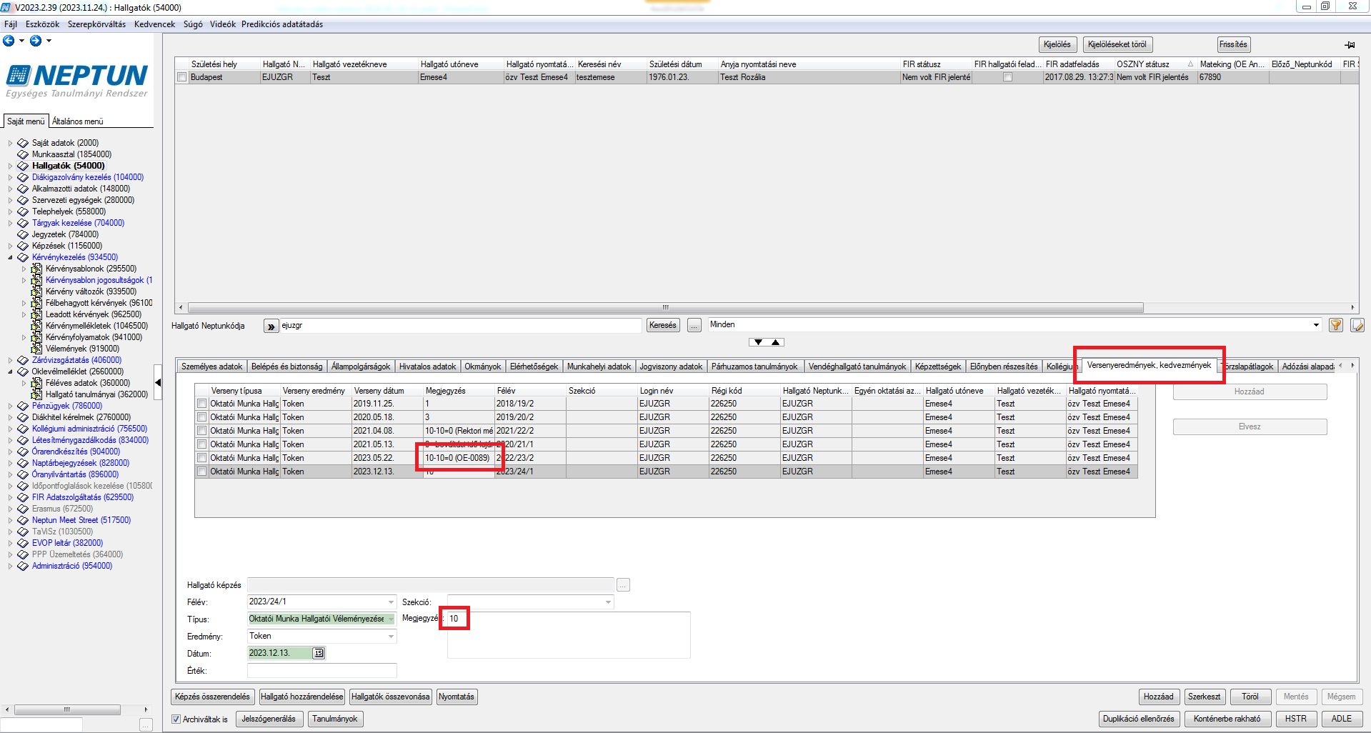
Token rendszer

Slide 7
Token beváltás
OE-0089
OE-0089 - Token alapú korábbi tárgyfelvételi kérelem
Neptun Iroda létrehozta a kérvényt
Leadási határidő: 2024. január 18. 23:59 csütörtök
2024. január 19. péntek kérvények csoportos kiértékelése 1 óra alatt!
Nincs 10 tokenje: csoportos elutasítás
Duplikációk kiszűrése
OE-0089 elfogadása 1. félév alapján (2022/23/2)
Csoportos adatmódosítás a token bejegyzéseknél: „10-10=0 (OE-0089)”
OE-0089 elfogadása 2. félév alapján (2023/24/1)
Csoportos adatmódosítás a token bejegyzéseknél: „10-10=0 (OE-0089)”
Közös egyéncsoport: OE-0089-2023-24-2
Neptun rendszergazdák feladata:
Minden képzésnél a képzési időszakok kiegészítése: Kedvezményes előzetes tárgyfelvétel KARKÓD 2023/24/2 / Kedvezményes előzetes kurzusfelvétel KARKÓD 2023/24/2
Előzetes tárgyfelvételi időszak tárgyfelvétel kezdete előtt 12:00-13:00 között

Slide 8
Token beváltás
OE-0089
OE-0089 - Token alapú korábbi tárgyfelvételi kérelem
1892 összes leadott kérvény
48 kérvény elutasítva, mert nincs 10 tokenje
4 duplikáció kiszűrése, elutasítása
1 kérvény elutasítása a Tanulmányi Iroda által
532 hallgató 2022/23/2. félév 10 token alapján elfogadva
1305 hallgató 2023/24/1. félév 10 token alapján elfogadva
Összesen 1837 hallgató került az egyéncsoportba, ezzel lehető vált számára az előzetes tárgyfelvétel 12:00-tól
Kérvények 97%-a elfogadva!
2 hallgató 2 képzéssel is szerepelt a kérvények között: mindkét képzésén lehetősége volt előzetesen tárgyat felvenni

Slide 9
Előzetes tárgyfelvétel 2023/24/2
Nappali munkarend
2024. január 22. (hétfő) - RKK, KVK
12:00-13:00 között 3642 tárgyfelvétel történt. 46,2%
13:01-13:30 között 4235 tárgyfelvétel történt.
2024. január 23. (kedd) - NIK
12:00-13:00 között 5771 tárgyfelvétel történt. 61,1%
13:01-13:30 között 3674 tárgyfelvétel történt.
2024. január 24. (szerda) - BGK
12:00-13:00 között 3811 tárgyfelvétel történt. 42,1%
13:01-13:30 között 5237 tárgyfelvétel történt.
2024. január 25. (csütörtök) - AMK, YBL
12:00-13:00 között 3205 tárgyfelvétel történt. 39,6%
13:01-13:30 között 4897 tárgyfelvétel történt.
2024. január 26. (péntek) - KGK
12:00-13:00 között 4046 tárgyfelvétel történt. 36,7%
13:01-13:30 között 6991 tárgyfelvétel történt.
Óbudai Egyetem
12:00-13:00 között:
20475 tárgyfelvétel történt. 45%
13:01-13:30 között:
25034 tárgyfelvétel történt.

Slide 10
Előzetes tárgyfelvétel 2023/24/2
Nappali munkarend
RKK, KVK
NIK
BGK
AMK, YBL
KGK

Slide 11
Köszönöm a figyelmet!
bilicska.csaba@uni-obuda.hu https://neptun.uni-obuda.hu

